Slide 1
Tecniche pratiche per federare applicazioni
Stefano Gargiulo (GARR)

Slide 2
Indice
Introduzione
Perche` federare un'applicazione?
Come federare un'applicazione
Best practices ed interoperabilità
Notes:
Cercheremo di non dar nulla per scontato, in modo tale che tutti possano seguire e capire

Slide 3

L’Autenticazione
Identità Digitale Concetti

Slide 4
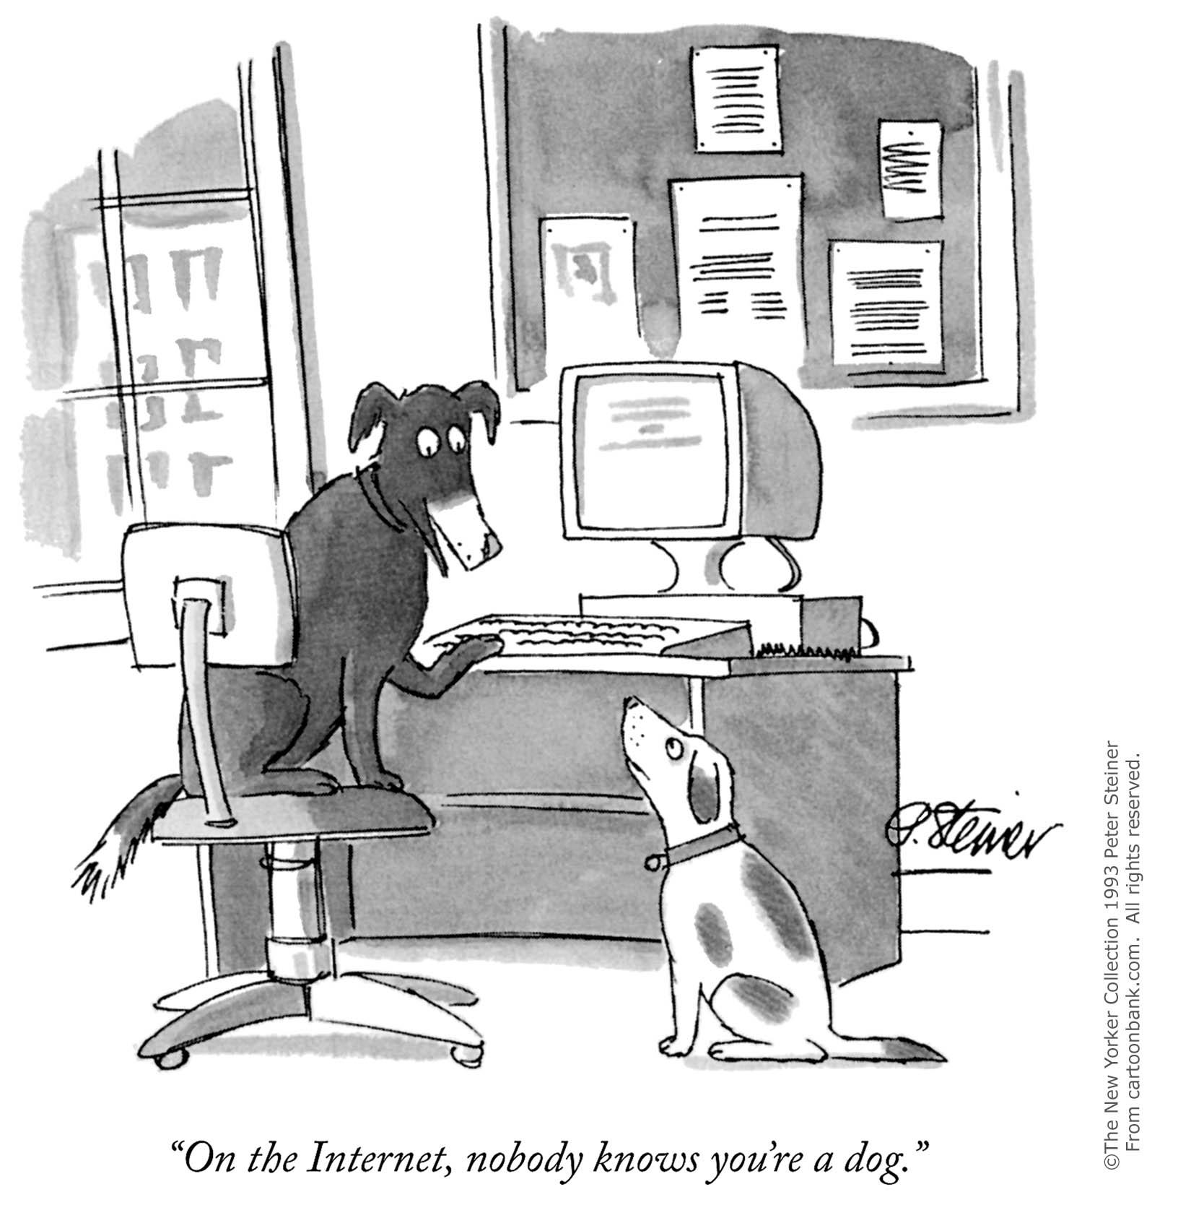

L’identità digitale è un concetto delicato
Peter Steiner,
The New Yorker,
5 July 1993
4

Slide 5
Autenticazione
concetto
Potremmo definirla come «il processo mediante il quale un'applicazione discerne l'identità di un utente».
Si tratta di un processo dipendente da elementi esterni all’applicazione: l’utente (almeno).
Il tutto è infatti basato su un operazione che può compiere solo l’utente: (Ricordare una password, fornire un documento, presentare un certificato, far riconoscere un’impronta digitale ecc.)

Slide 6
Autenticazione
L’identità può essere provata da
Qualcosa che si conosce (una password)
Qualcosa che si ha (smart cards, USB tokens, or pk certificates)
Ciò che si è: impronte digitali, riconoscimento biometrico, o altre tecniche simili

Slide 7
Autorizzazione
Verificare se l’utente ha diritto ad accedere ad una risorsa
Tipicamente i sistemi digitali eseguono i controlli di autorizzazione basandosi su informazioni associate all’identità dell’utente
«Chi è»
Qualcuno dei suoi «attributi» :
Ruolo (professore, studente, staff)
Fee pagata (yes|no)
Nota: «chi è», è definito sempre dagli attributi: da un insieme di attributi identificativi

Slide 8
Autenticazione vs. Autorizzazione
Si tratta di due processi distinti
Spesso eseguiti nella stessa riga del codice di un'applicazione ma comunque distinti
Abbreviazioni:
AuthN (Authentication)
AuthZ (Authorization)

Slide 9
Identità digitale
I sistemi digitali rappresentato gli utenti (ma anche dispositivi, risorse ecc..) nel loro dominio come entità digitali. Ogni entità digitale possiede un numero finito di attributi che la descrivono.
Esempio di attributi che compongono un’identità digitale
Username
Password
Certificato X.509
Nome
Cognome
Organizzazione
Ruolo nell’organizzazione

Slide 10
Identità digitale
Attributi identificativi: Un sottoinsieme di attributi che identifica l’entità in maniera univoca. Esempi:
N# Documento
Username e Scope (gargiulo@garr.it)
Email
(name, surname, place of birth, date of birth)
Non facile da definire: Alla definizione di Platone, dell’uomo come l’unico animale bipide e inplume, Diogene prese un pollo, lo spenno` e disse: «Ecco l’uomo di Platone!»

Slide 11

Autenticazione Requisiti Applicativi

Slide 12
Autenticazione
requisiti applicativi
Nella fase di autenticazione l’applicazione ha principalmente un solo ruolo: fornire l’infrastruttura necessaria al compimento dell’operazione di identificazione da parte dell’utente:
interfaccia per la sottomissione di credenziali
storage degli hash delle password
relativo codice di riconoscimento

Slide 13
Autenticazione
requisiti applicativi
Bastano questi tre requisiti?
Si, per il funzionamento di base del processo di autenticazione
Non per manutenerlo:
Interfaccia di registrazione?
Interfaccia gestionale per la modifica/aggiunta utenti?
Procedure di recupero password?
Messa in sicurezza (HTTPS, SQL Injection ecc.)?
Evoluzione dell’assurance level: (e.g 2-3 factor auth ecc.)
Gestione dei dati sensibili (profilo utente)?

Slide 14
Autenticazione
requisiti applicativi
E dopo aver implementato un infrastruttura completa?
Molto spesso non la riutilizziamo altrove (come sarebbe buona norma per ogni componente software implementato).
Dobbiamo manutenerla e aggiornarla
Lo sconforto e la confusione, nostri e dell’utente, crescono all’aumentare del numero di applicazioni che offriamo

Slide 15
Autenticazione Conclusioni
Ma serve davvero a qualcosa avere una logica di autenticazione nelle applicazioni?

Slide 16
Autenticazione Conclusioni
No,
Non di per se!
Alle applicazioni serve identificare un utente al solo fine di poter decidere se autorizzarlo o meno a compiere determinate operazioni, oppure per avere a disposizione alcuni suoi attributi a fini applicativi (es. email).

Slide 17



Applicazioni Che rapporto hanno con le identità?

Slide 18
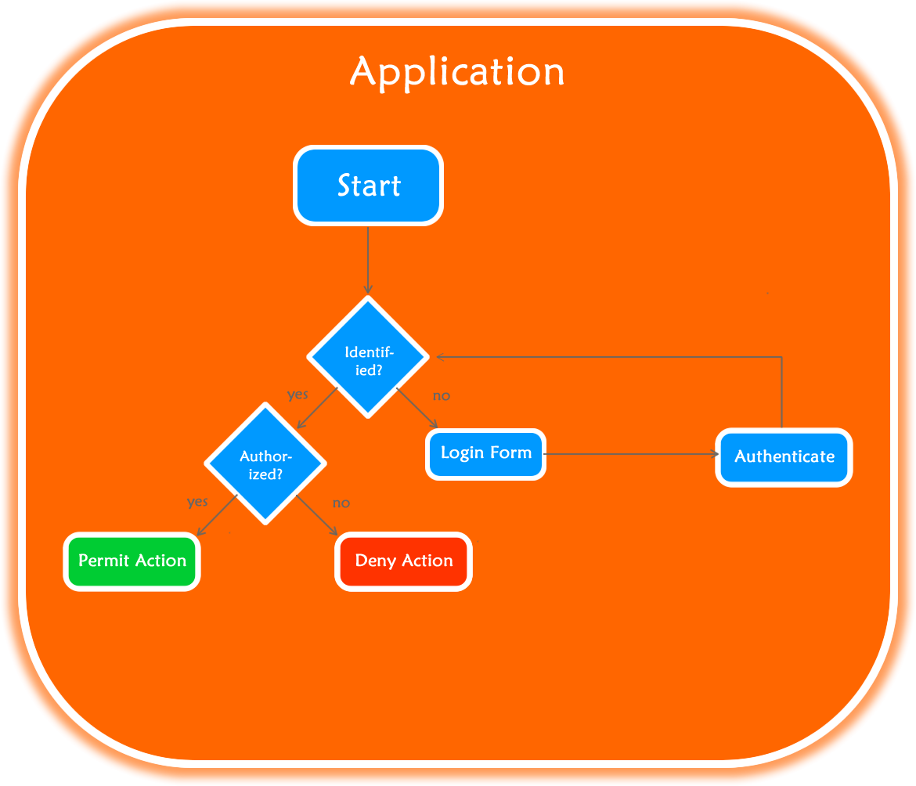
Applicazioni
Funzionamento generico
un'applicazione rapportata ad un'identità, può essere concepita come un insieme di azioni permesse o meno a quest’ultima.
L’immagine a destra è una generalizzazione della logica AA delle applicazioni

Slide 19
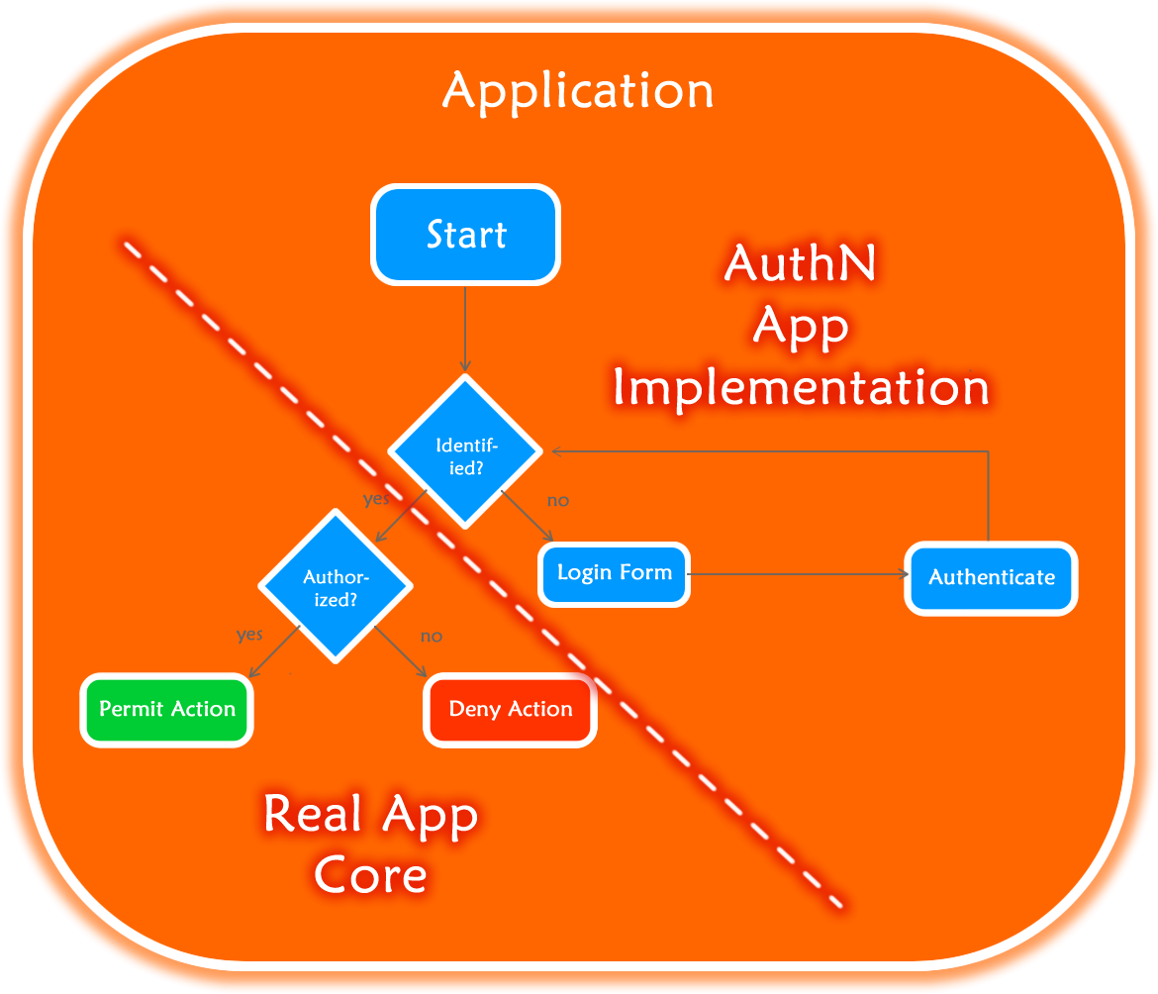
Applicazioni
L’essenziale ed il superfluo…
Il nucleo di ogni applicazione è essenzialmente rappresentato dall’insieme azioni che essa mette a disposizione dell’utilizzatore: l’identificazione è un operazione presente nelle applicazioni ma necessaria solo per determinare l’insieme di azioni concesse ad un utente (autorizzazione).
Per definire tale insieme ci si avvale di relazioni dirette o indirette tra gli attributi dell‘utente ed azioni

Slide 20
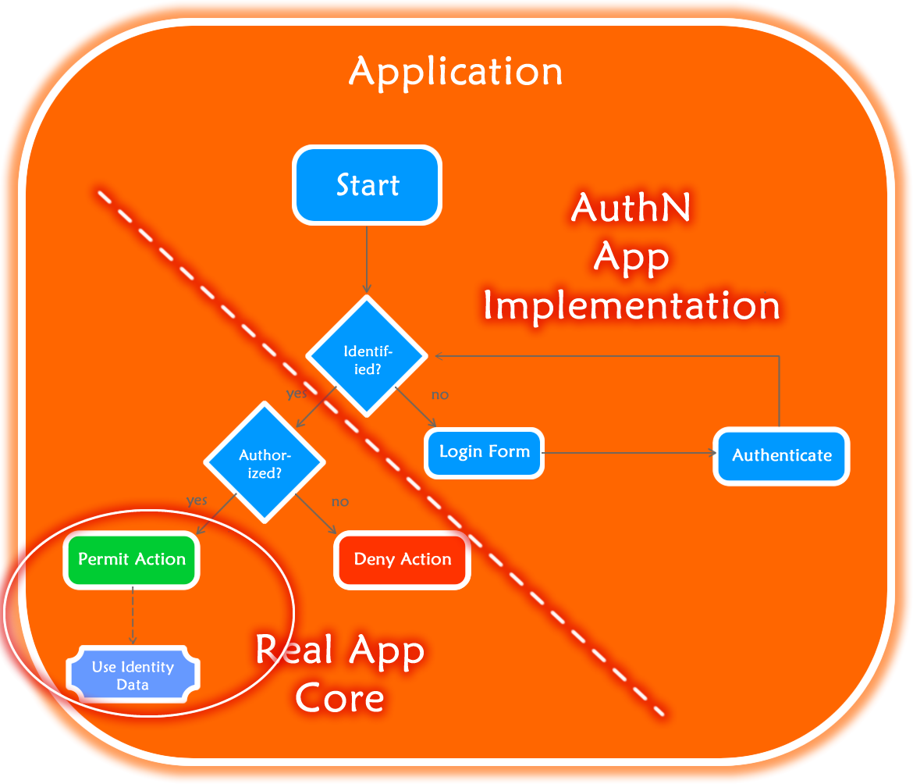
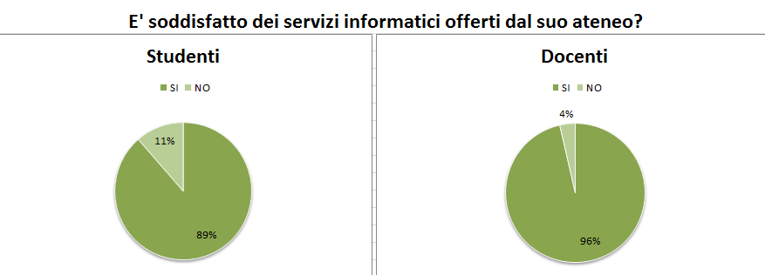
Applicazioni
L’essenziale ed il superfluo…
Inoltre alcune azioni potrebbero richiedere gli attributi delle identità per fini diversi dall’autorizzazione ( es. l’ e-mail dell’utente per spedirgli un report )
student@unix.it
staff@uniy.it

Slide 21
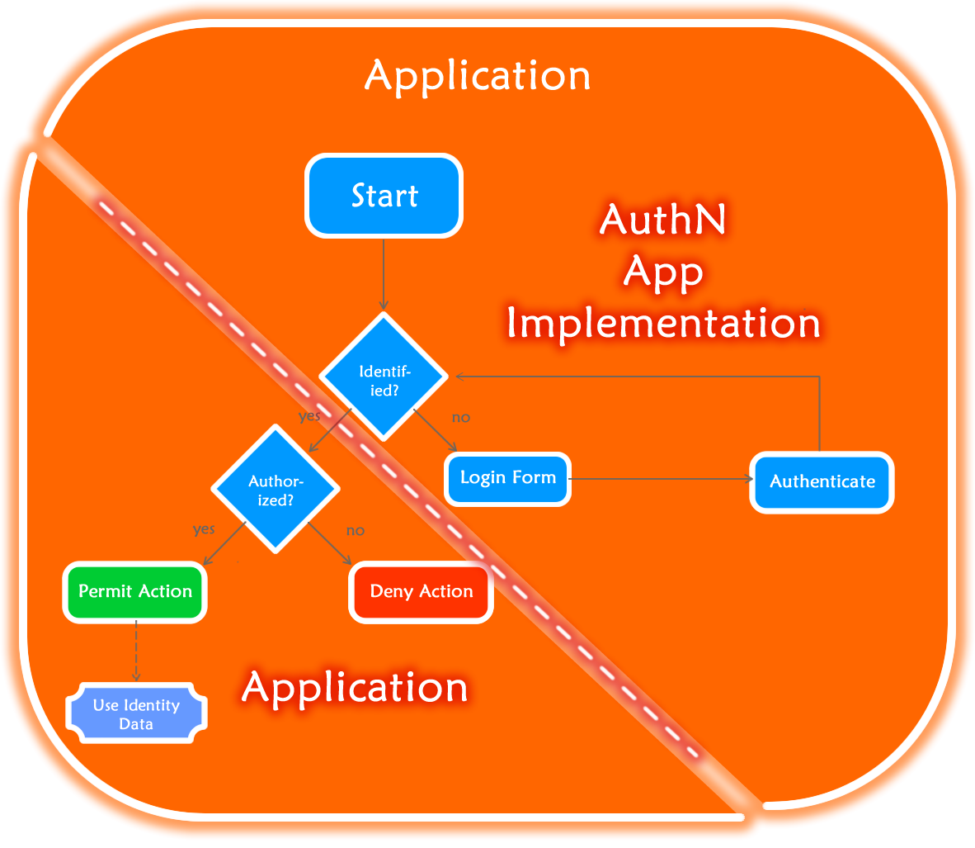
Applicazioni
Problemi relativi alla gestione delle identità
Ma perché dovremmo sentire l’esigenza di federare le applicazioni?

Slide 22
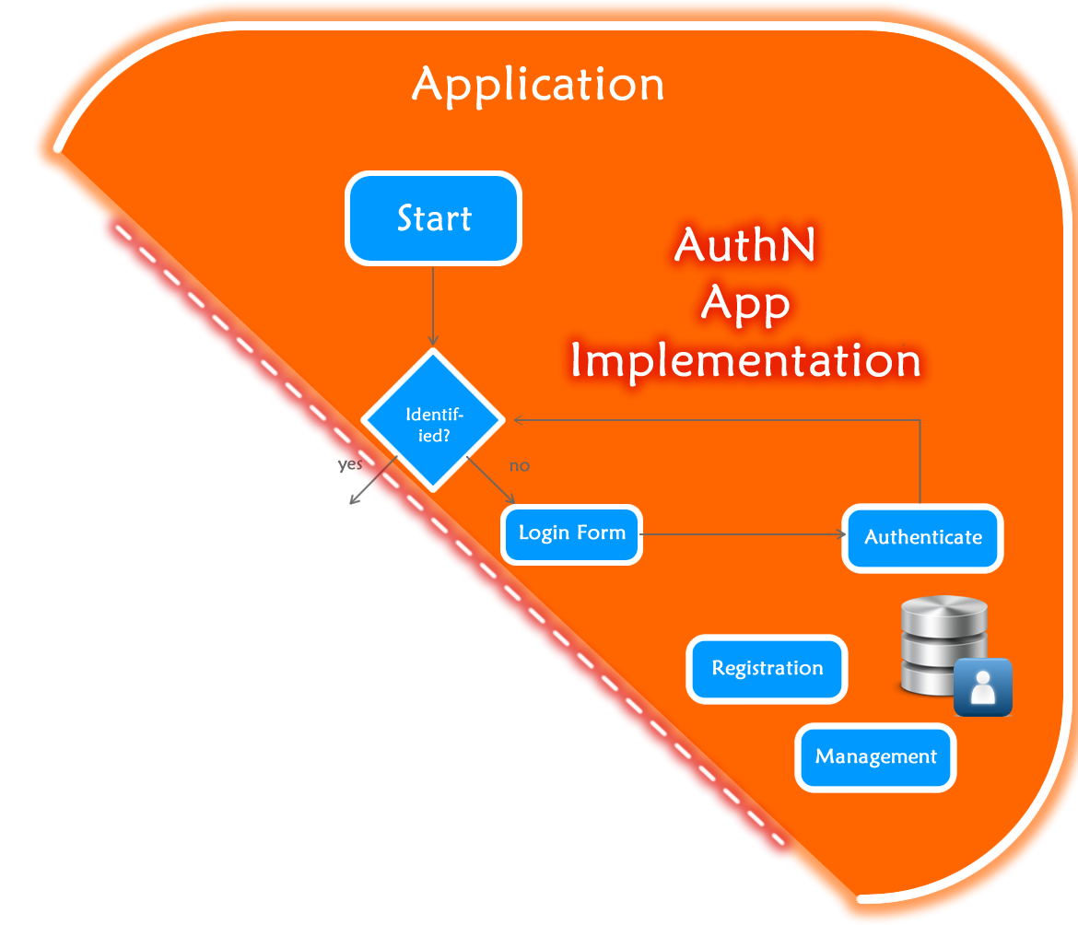



Applicazioni
Problemi relativi alla gestione delle identità
Con una singola applicazione il problema non si pone

Slide 23



Applicazioni
Problemi relativi alla gestione delle identità
Ma al crescere di queste…

Slide 24

Applicazioni
Problemi relativi alla gestione delle identità

Slide 25
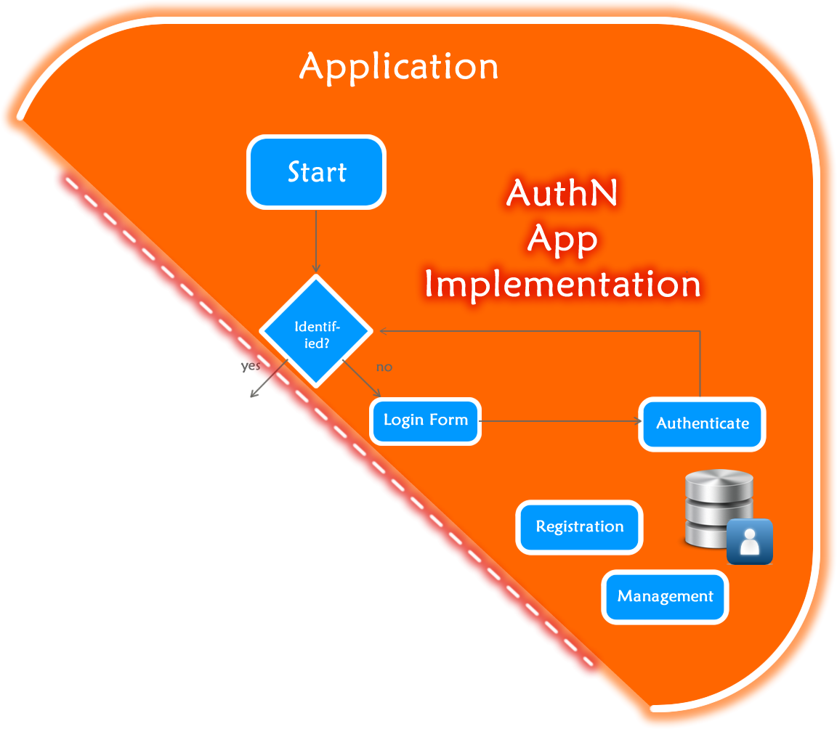
Applicazioni
Razionalizzare: eliminare il superfluo
Le varie basi dati degli utenti e le relative interfacce di gestione e registrazione, sono tutte abbastanza simili, potrebbero quindi essere esternalizzate dalle singole applicazioni

Slide 26
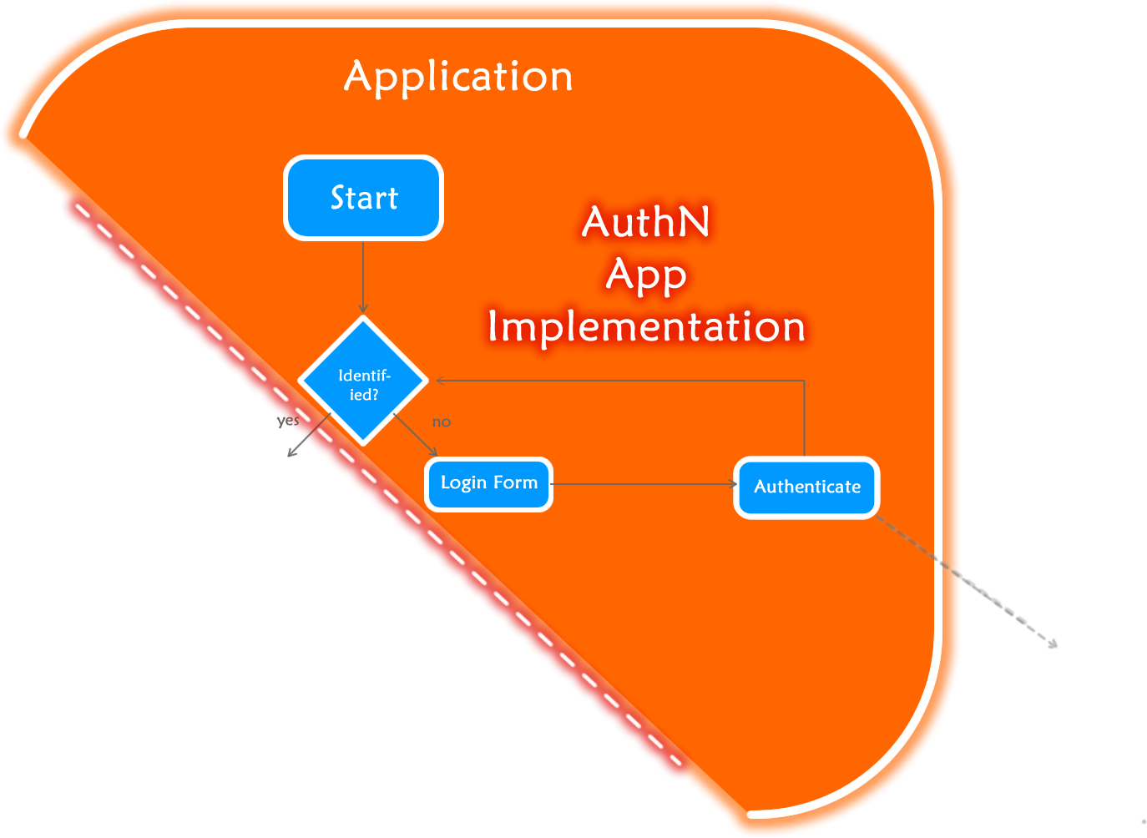
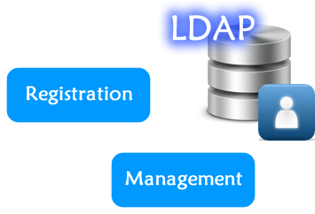
Applicazioni
Razionalizzare: eliminare il superfluo
…e centralizzate!

Slide 27



Applicazioni
Razionalizzare: LDAP SSI

Slide 28
Applicazioni
Razionalizzare: LDAP SSI
Limiti:
L’SSI non è SSO: l’utente userà una stessa password per accedere a tutti i servizi ma dovrà comunque singoli login su ognuno di questi
Il che` implica:
Scomodità per l’utente
Rischi di phishing da parte delle applicazioni (ovvero come rendere l’ultimo degli sviluppatori in outsource più potente del IT Manager)
Rischi di sniffing: obbligo ad avere tutte le applicazioni/backends in SSL
Carico per gli sviluppatori e sistemisti ridotto, ma non al minimo

Slide 29
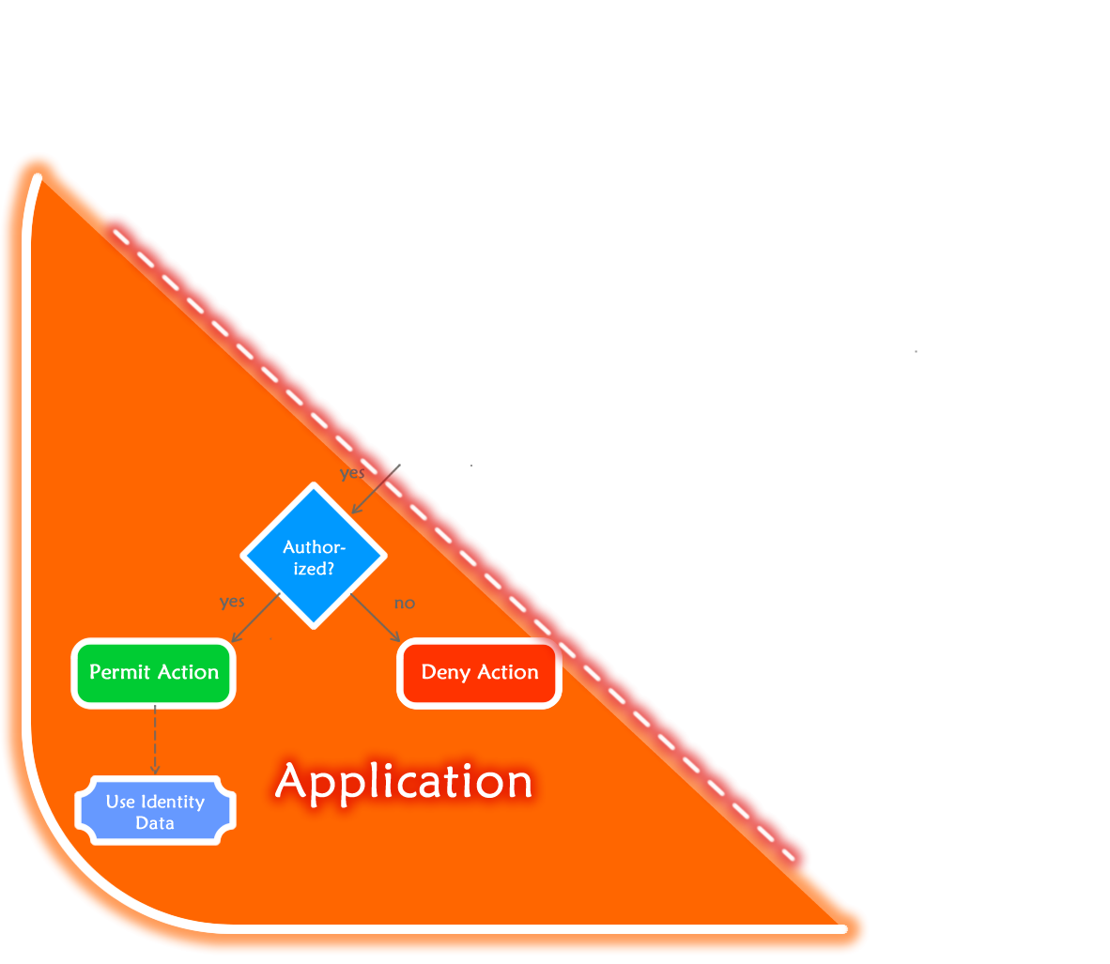



Applicazioni
Razionalizzare: SSO
Anche la parte che si occupa del login può essere centralizzata!

Slide 30
Applicazioni
Razionalizzare: SSO
Limiti:
Il problema si pone solo quando le applicazioni necessitano di essere accedute anche da utenti esterni all’organizzazione

Slide 31


Applicazioni
Razionalizzare: Federare!
Per questo nascono le federazioni, SSO, caratterizzato da standard interoperabili e trust in più entità federate.

Slide 32
Applicazioni
Razionalizzare: Federare!
Vantaggi:
L’utente accede con le stesse credenziali (immesse una sola volta per sessione) a tutte le applicazioni federate oltre che a quelle interne alla sua organizzazione
Lo sviluppatore ed il sistemista trovano il supporto della federazione per implementare i singoli servizi e l’infrastruttura SSO
L’organizzazione non deve più gestire account per utenti esterni

Slide 33

Federare un’applicazione Tutorial tecnico

Slide 34
Federare un’applicazione
Introduzione
Sessione
L’Interazione tra un utente ed un'applicazione, rappresentata mediante un insieme di variabili che ne descrivono lo stato: proprietà statiche e dinamiche, solitamente memorizzate in maniera tale da poter essere accedute dall’applicazione solo in presenza dell’utente
34
Stefano Gargiulo – GARR (stefano.gargiulo@garr.it)

Slide 35





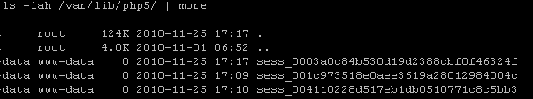
Federare un’applicazione
Introduzione: Sessione utente
[‘loggedUser’]
35
Stefano Gargiulo – GARR (stefano.gargiulo@garr.it)

Slide 36
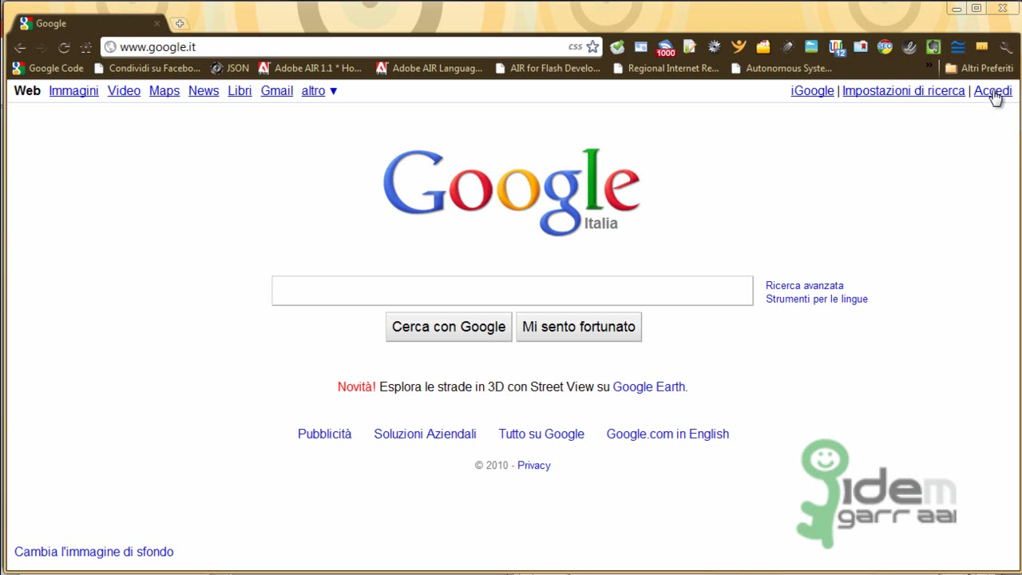

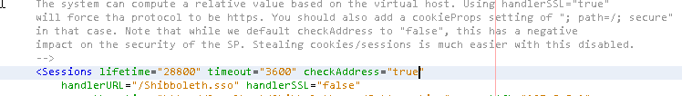
Federare un’applicazione
Introduzione: Capire la sessione utente
Security Tip! (shibboleth2.xml)
(breve video dimostrativo)
Stefano Gargiulo – GARR (stefano.gargiulo@garr.it)

Slide 37
Federare un’applicazione
Proteggere un'applicazione con Shibboleth
Oggi vedremo come federare risorse concrete, casi più complessi di una semplice pagina web da proteggere.
Prima di ciò, per rinfrescare la memoria, vedremo come federare un'applicazione usando Shibboleth SP, nella maniera più semplice e veloce che lo strumento mette a disposizione.
Stefano Gargiulo – GARR (stefano.gargiulo@garr.it)

Slide 38
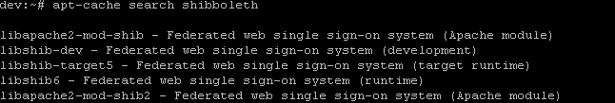
Federare un’applicazione
Proteggere un'applicazione con Shibboleth - Installazione
Installare un SP Shibboleth
Tutorial e guide sull’argomento sono ampiamente disponibili in rete
Ad oggi i repository software ufficiali delle distribuzioni linux più diffuse offrono la possibilità di installare tutto l’occorrente in pochi minuti:
https://www.idem.garr.it/index.php/it/informazioni-tecniche/147-installazione-di-un-service-provider-shibboleth-v2-con-debian
Stefano Gargiulo – GARR (stefano.gargiulo@garr.it)

Slide 39
Federare un’applicazione
Proteggere un'applicazione con Shibboleth – Configurazione (Fed. side)
2. Configurare un SP Shibboleth nei confronti della federazione
EntityID, Metadati e Discovery Service
Vedere: https://www.idem.garr.it/index.php/it/informazioni-tecniche/147-installazione-di-un-service-provider-shibboleth-v2-con-debian
Mapping degli attributi
Serve ad associare attributi ricevuti dalla federazione a variabili di sessione (Info sull'identità e ruoli dell’utente)
Attributi disponibili: https://www.idem.garr.it/index.php/en/technical-information-idem/attributes-idem
How to: decidere quali attributi servono alla nostra applicazione e poi seguire le guide Shibboleth su come configurare attribute-map.xml (il supporto dello staff tecnico IDEM è sempre disponibile)
Stefano Gargiulo – GARR (stefano.gargiulo@garr.it)

Slide 40


Federare un’applicazione
Proteggere un'applicazione con Shibboleth – Configurazione (App. side)
3. Configurare un SP Shibboleth nei confronti dell’applicazione
Apache
Abilitare il modulo Shibboleth
Apache/Applicazione
In un .htaccess o nel file di configurazione del virtual host:
40
Stefano Gargiulo – GARR (stefano.gargiulo@garr.it)

Slide 41
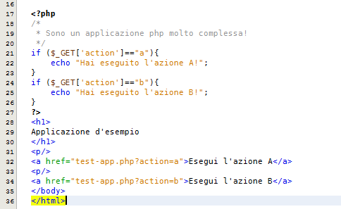
Federare un’applicazione
Proteggere un'applicazione con Shibboleth – La nostra applicazione
4. Un’applicazione d’esempio:
Stefano Gargiulo – GARR (stefano.gargiulo@garr.it)

Slide 42
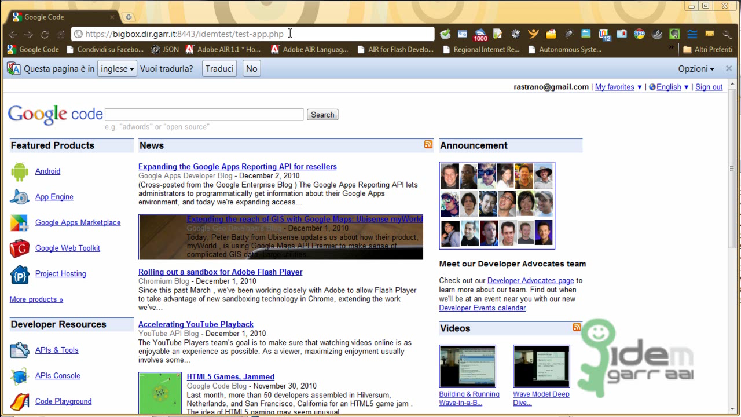
Federare un’applicazione
Proteggere un'applicazione con Shibboleth - Risultato
(breve video dimostrativo)
Stefano Gargiulo – GARR (stefano.gargiulo@garr.it)

Slide 43
Federare un’applicazione
Proteggere un'applicazione con Shibboleth - Risultato
Notare come, sebbene l’applicazione sia protetta, in essa non ci sia alcuna traccia di codice AuthN (è stato delegato ad IDEM), ma notare anche come, in questo esempio, l’Autorizzazione sia stata completamente trascurata!
Questa soluzione è infatti semplicissima da implementare, ma è applicabile solo ad applicazioni altrettanto semplici, dato che non effettua alcun tipo di autorizzazione o meglio effettua un autorizzazione che coincide con l’autenticazione.
Stefano Gargiulo – GARR (stefano.gargiulo@garr.it)

Slide 44
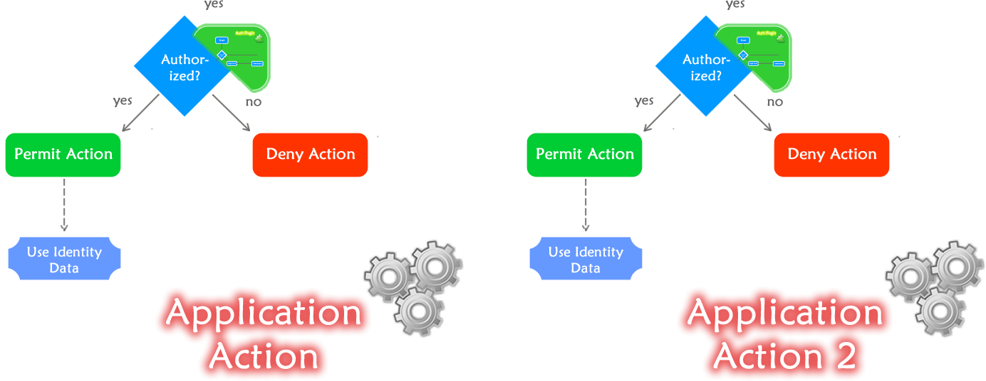
Federare un’applicazione
Proteggere un'applicazione con Shibboleth - Risultato
In pratica abbiamo rimosso tutta la logica AA dall’applicazione, permettendo «tutto» oppure «nulla»
Apache + Shibboleth + IDEM

Slide 45
Federare un’applicazione
Proteggere un'applicazione con Shibboleth - Risultato
Sappiamo però che un’autorizzazione più o meno granulare sarà tipica della maggior parte delle applicazioni concrete, quindi vediamo come implementarla.
Apache + Shibboleth + IDEM
Stefano Gargiulo – GARR (stefano.gargiulo@garr.it)

Slide 46
Federare un’applicazione
Proteggere un'applicazione con Shibboleth – Uso degli attributi
L’autorizzazione è possibile solo in presenza di attributi associati all’utente (elementi per discernere l’insieme di azioni concesse ad un identità), quindi vediamo come accedere ad essi dalla nostra applicazione protetta con Shibboleth.
Apache + Shibboleth + IDEM
Stefano Gargiulo – GARR (stefano.gargiulo@garr.it)

Slide 47
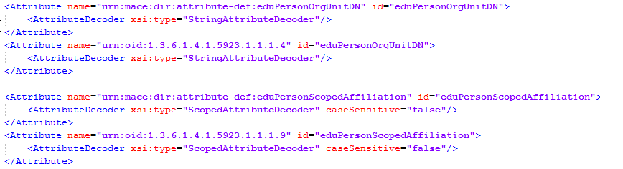
Federare un’applicazione
Proteggere un'applicazione con Shibboleth – Uso degli attributi
In attribute-map.xml abbiamo assegnato un id ad ogni attributo SAML, questo sarà l’identificativo con il quale esso verrà esportato nelle variabili di sessione del server Apache…
Stefano Gargiulo – GARR (stefano.gargiulo@garr.it)

Slide 48
Federare un’applicazione
Proteggere un'applicazione con Shibboleth – Uso degli attributi
...e quindi reso disponibile alla nostra applicazione
PHP:
if ($_SERVER[‘eduPersonScopedAffiliation’] == ‘staff@garr.it’)
{ grantAccess() }
Perl:
if ($ENV{‘eduPersonScopedAffiliation’} == ‘staff@garr.it’)
{ &grantAccess() }
Java (con Tomcat dietro Apache+Shib):
if(request.getHeader(“eduPersonScopedAffiliation”).equals(“staff@garr.it”))
{ grantAccess() }
Stefano Gargiulo – GARR (stefano.gargiulo@garr.it)

Slide 49
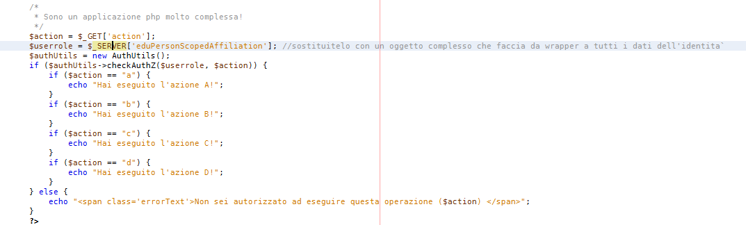
Federare un’applicazione
Proteggere un'applicazione con Shibboleth – Uso degli attributi
Ecco come aggiungere uno strato AuthZ al nostro esempio precedente:
Stefano Gargiulo – GARR (stefano.gargiulo@garr.it)

Slide 50
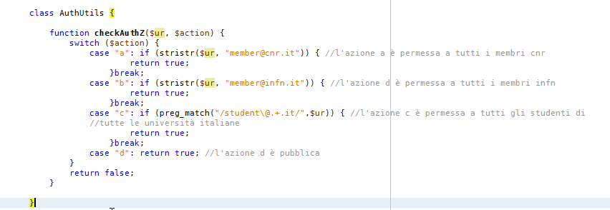
Federare un’applicazione
Proteggere un'applicazione con Shibboleth – Uso degli attributi
Un caso possibile in IDEM è sfruttare l’attributo eduPersonScopedAffiliation a fini autorizzativi, (per autorizzazioni piu` granulari si potrebbe richiedere un valore specifico di eduPersonEntitlement o avere un mapping dei ruoli in locale )
Stefano Gargiulo – GARR (stefano.gargiulo@garr.it)

Slide 51
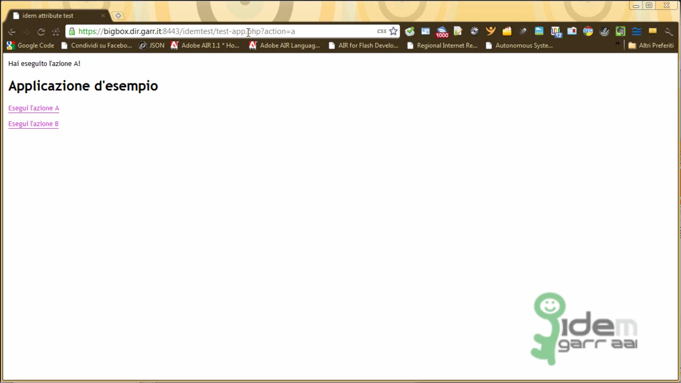
Federare un’applicazione
Proteggere un'applicazione con Shibboleth – AuthZ Attributi Risultato
Ora abbiamo un esempio più realistico: una risorsa protetta non solo in base alla presenza di un login valido, ma anche grazie a dei controlli sugli attributi dell’identità che lo ha effettuato. (Da questo si evince anche che l’AuthZ, anche con IDEM spetta sempre all’applicazione)
(breve video dimostrativo)

Slide 52
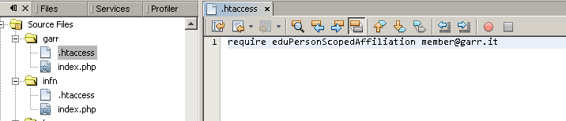
Federare un’applicazione
Proteggere un'applicazione con Shibboleth – AuthZ Attributi Metodo2
Ci sono molti modi:
Shibboleth offre anche la possibilita` di controllare l’autorizzazione via Apache, personalmente non consiglierei questa tecnica dato che lega troppo l’architettura dell’applicazione al webserver irrigidendone la struttura e le potenzialita` (es. si pensi ad azioni con condizioni AuthZ complesse e legate a piu` condizioni dinamiche, o alla difficolta` che si incontrerebbe in un futuro refactoring di un’applicazione del genere)
QUESTA TECNICA PUO` PERO` ESSERE MOLTO UTLITE PER PROTEGGERE DIRECTORY DI DOCUMENTI, OPPURE APPLICAZIONI SEMPLICI CHE DEVONO ESSERE ACCEDUTE SOLO DA DETERMINATE CATEGORIE DI UTENTI MA CHE NON PREVEDONO POI MOLTI RUOLI O PERMESSI DISTINTI AL LORO INTERNO

Slide 53

Federare un’applicazione
Proteggere un'applicazione con Shibboleth – LAZY SESSION
In ogni caso non ci accontentiamo: abbiamo visto esempi che «forzano» un redirect verso il flusso di login IDEM non appena l’utente tenta di accedere ad un’applicazione. Questo non è un modo molto elegante per dire all’utente che è possibile fare login con IDEM: lo disorienta, inoltre è molto limitante per la nostra applicazione dato che, ad esempio, potremmo voler supportare più sistemi di login contemporaneamente (eg. Più federazioni, login legacy, login facebook, twitter, google ecc.) oppure offrire delle azioni pubbliche fruibili anche da utenti non identificati.
Per questo dobbiamo introdurre il concetto di
lazy session

Slide 54
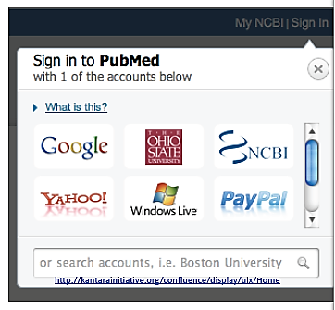
Federare un’applicazione
Proteggere un'applicazione con Shibboleth – LAZY SESSION
Il concetto è elementare: la richiesta di autenticazione SAML (AuthNRequest) deve essere inoltrata al DS o all’IdP solo quando ce ne è effettivamente bisogno: solo quando l’utente decide di effettuare il login con IDEM.
Oltre ad essere una soluzione elegante e flessibile è anche quella che offre più privacy e comodità all’ utente finale:
Se un'applicazione ha dei contenuti pubblici, egli potrebbe fruirli senza doversi identificare.

Slide 55

Federare un’applicazione
Proteggere un'applicazione con Shibboleth – LAZY SESSION
Con Shibboleth il trucco è semplice: innanzitutto bisogna configurare l’.htaccess principale dell’applicazione in maniera tale da aspettarsi una sessione Shibboleth, ma non in modo da richiederla forzatamente.

Slide 56
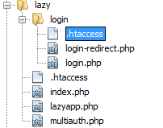
Federare un’applicazione
Proteggere un'applicazione con Shibboleth – LAZY SESSION
Poi bisogna creare una sottosezione della nostra applicazione che invece richieda forzatamente il login Shibboleth (causi l’invio di un AuthN Request).

Slide 57


Federare un’applicazione
Proteggere un'applicazione con Shibboleth – LAZY SESSION
Questa sezione servirà solo da inizializzatore del flusso di login SAML, i file al suo interno sono privi di ogni funzionalità applicativa, al più possono contenere un messaggio di benvenuto o meglio, un redirect che riporti alla pagina dalla quale si è effettuato il login.

Slide 58
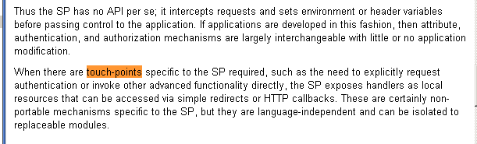
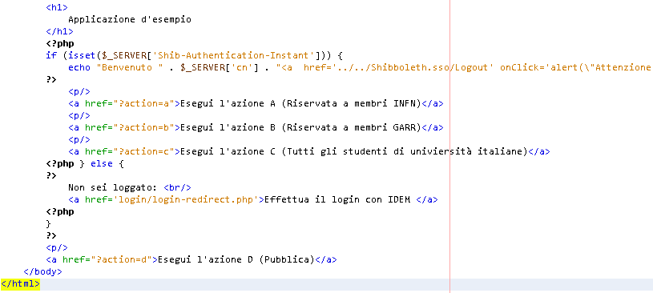

Federare un’applicazione
Proteggere un'applicazione con Shibboleth – LAZY SESSION
La nostra applicazione deve solo dare un modo all’utente di «toccare» questa zona protetta da apache-mod-shib, al fine di poter inizializzare il flusso SAML:
https://spaces.internet2.edu/display/SHIB2/NativeSPEnableApplication

Slide 59
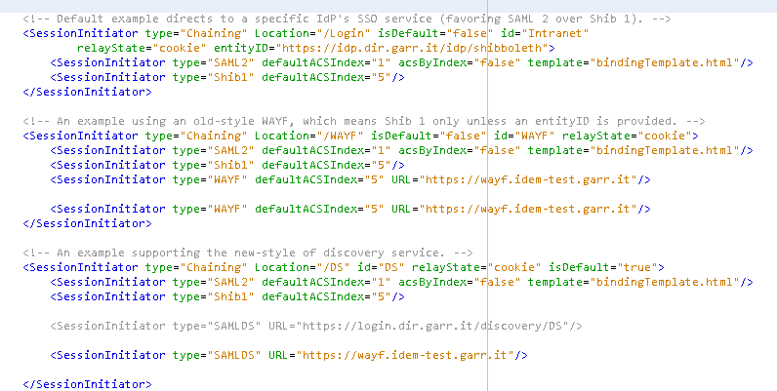
Federare un’applicazione
Proteggere un'applicazione con Shibboleth – LAZY SESSION
In pratica abbiamo creato dei punti che fungono da «Inizializzatori di Sessione», potremmo però anche usare direttamente quelli messi a disposizione da Shibboleth (consigliato)

Slide 60
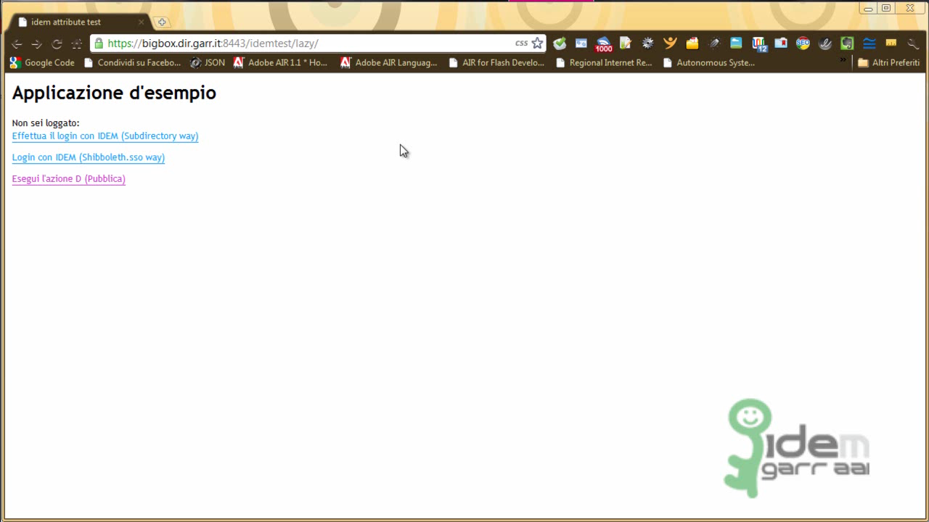
Federare un’applicazione
Proteggere un'applicazione con Shibboleth – LAZY SESSION
In questo modo l’utente potrà fruire dei contenuti pubblici, e fare login solo quando necessario:
(breve video dimostrativo)

Slide 61
Federare un’applicazione
Proteggere un'applicazione con Shibboleth – LAZY SESSION
Shibboleth SP è stato sviluppato come un modulo di Apache, non come API, se da una parte questo offre il vantaggio di supportare più linguaggi di programmazione (tutti quelli supportati da Apache), dall’altra per usarlo bisogna interagire con la configurazione del webserver e trovare un modo di sfruttarne le funzionalità nell’applicazione (come abbiamo visto con le lazy session). Ma IDEM non è solo Shibboleth. IDEM è una federazione basata sullo standard interoperabile SAML 2.0. Esistono anche altri frameworks utilizzabili per federare la nostra applicazione.
Vediamone un altro.

Slide 62
Federare un’applicazione
Proteggere un'applicazione con SimpleSAMLphp
SimpleSAMLphp è un implementazione pure PHP di SAML 2.0 (sia IdP che SP)
A differenza di Shibboleth SP, è stato progettato per essere utilizzato in maniera programmatica, quindi implementa le lazy session di default (L’AuthN viene richiesta via codice: l’AuthN Request viene invocata via API, non da Apache)

Slide 63
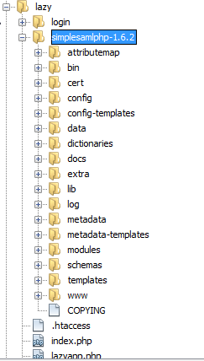
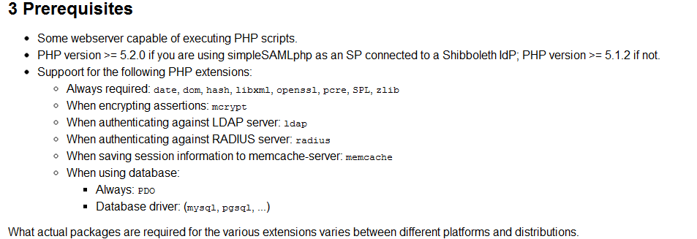
Federare un’applicazione
Proteggere un'applicazione con SimpleSAMLphp: Installazione
Installare simpleSAMLphp è un operazione molto semplice:
Verificare i requisiti di sistema
Scaricare i sorgenti http://code.google.com/p/simplesamlphp/downloads/list
Estrarli in una sottodirectory della nostra applicazione (ciò ne renderà portabile la configurazione ma può essere fatto altrove se si preferisce)

Slide 64
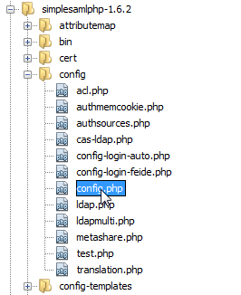
Federare un’applicazione
Proteggere un'applicazione con SimpleSAMLphp: Configurazione
Editare il file config/config.php
Password dell’interfaccia di amministrazione:
Generare nuovi certificati per l’SP e posizionarli in una location protetta
Configurare la sincronizzazione dei metadati di federazione

Slide 65
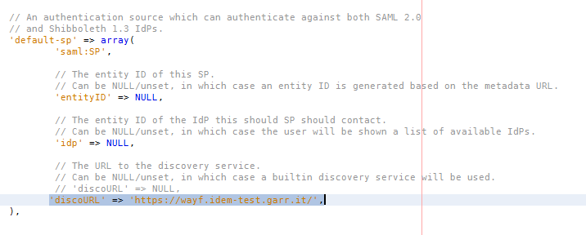
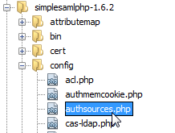

Federare un’applicazione
Proteggere un'applicazione con SimpleSAMLphp: Configurazione SP
Editare il file config/autsources.php

Slide 66
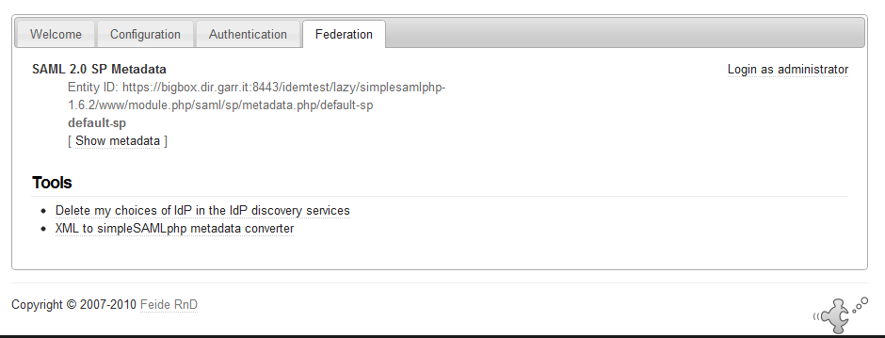
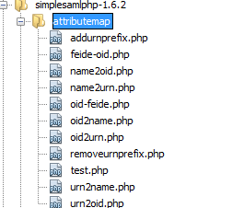
Federare un’applicazione
Proteggere un'applicazione con SimpleSAMLphp: Configurazione SP
accedere a https://myappurl/simplesamlphp_directory/www: l’interfaccia di amministrazione di simplesamlphp che permetterà varie operazioni come la verifica dell’installazione, test delle funzionalità e recupero dei metadati dell’SP da passare alla federazione
E’ già tutto pronto! l’attribute mapping è possibile (vedere in attributemap/*), ma non serve dato che di default simpleSAML accetta qualsiasi attributo riceva dall’IdP, quindi potremo reperirli nell’applicazione semplicemente usando il loro nome urn:oid di federazione.

Slide 67

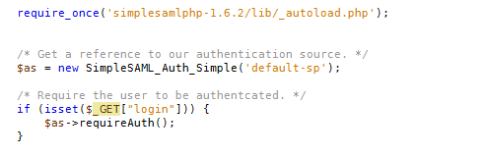
Federare un’applicazione
Proteggere un'applicazione con SimpleSAMLphp: Uso SP
Rimuovendo questa condizione si avrebbe un login richiesto in maniera forzata (non lazy)

Slide 68
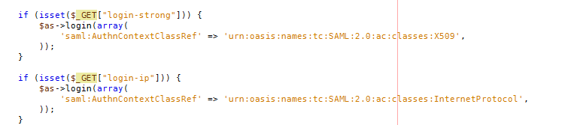
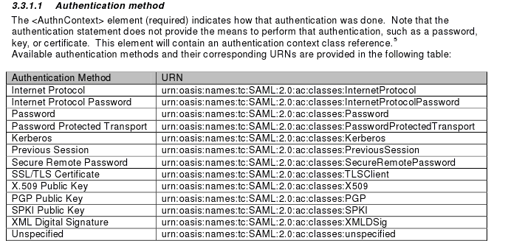
Federare un’applicazione
Proteggere un'applicazione con SimpleSAMLphp: Uso SP

Slide 69
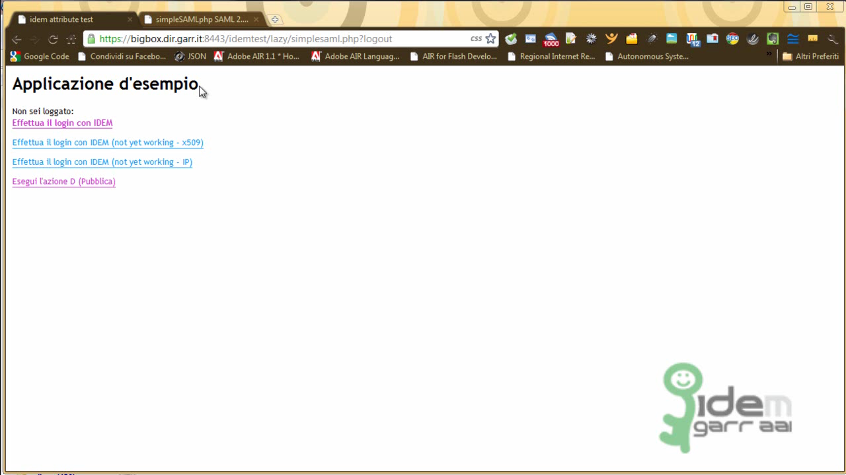

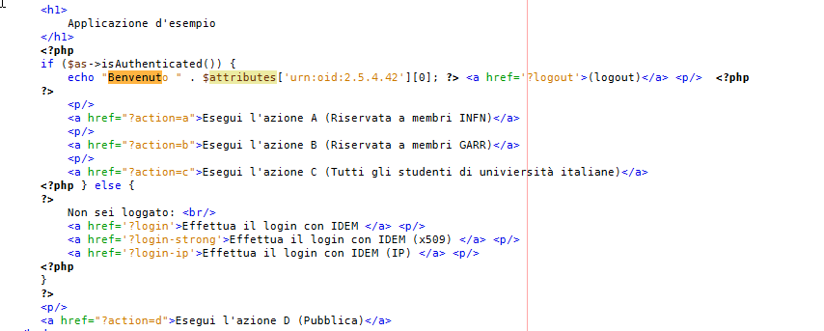
Federare un’applicazione
Proteggere un'applicazione con SimpleSAMLphp: Uso SP

Slide 70


Federare un’applicazione
Altri frameworks SAML2
Pure Java:
OIOSAML (Basato su OpenSAML, la stessa base di Shibboleth IdP)
OpenSSO/Fedlet/OpenAM
Spring Security SAML Module
.NET:
OIOSAML.net
ADFS

Slide 71

Federare applicazioni esistenti
O terze parti.

Slide 72
Federare un’applicazione
Introduzione
Torniamo al modello generico di applicazione, ed immaginiamola come la nostra applicazione da federare
Cos’è necessario fare per renderlo federabile?

Slide 73
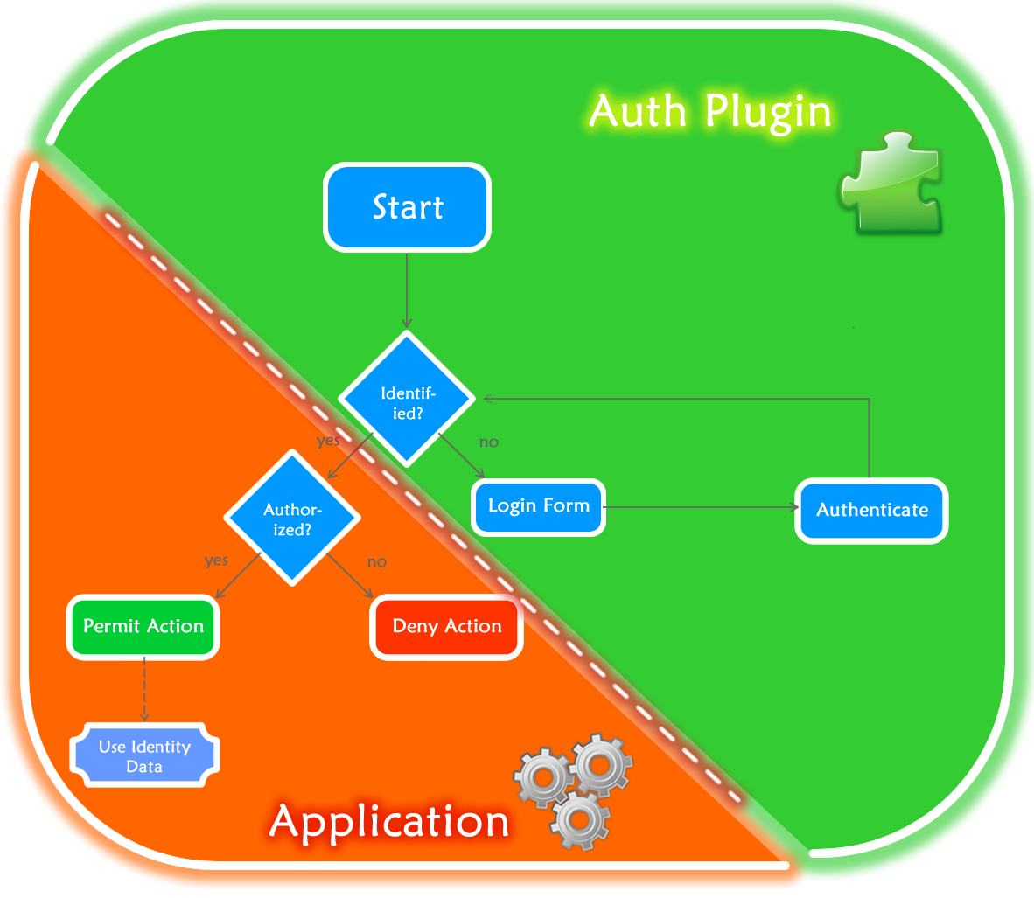
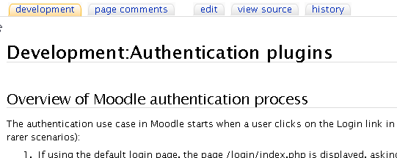
Federare un’applicazione
Modularizzare
Innanzitutto bisogna tener presente che è buona norma rendere modulare la parte che si occupa dell’autenticazione e dell’inizializzazione della sessione utente.
Molte applicazioni moderne lo fanno di default, prevedendo plugins per l’autenticazione.

Slide 74
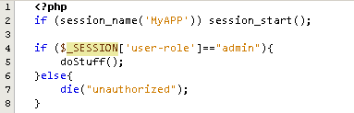
Federare un’applicazione
Modularizzare
Ovviamente potremmo trovarci di fronte ad applicazioni sviluppate in maniera non modulare, che originariamente prevedevano un solo sistema di autenticazione ed autorizzazione, e che quindi operano con la sessione utente in più punti punti del codice.

Slide 75
Federare un’applicazione
Modularizzare
Anche se ciò non è molto elegante, ne manutenibile (quindi se ne consiglia il refactoring), non rappresenterà un problema per la nostra applicazione da federare, solitamente infatti, questi controlli distribuiti in più parti del codice riguardano solo l’autorizzazione: non l’autenticazione. Quindi potrebbero anche restare invariati

Slide 76

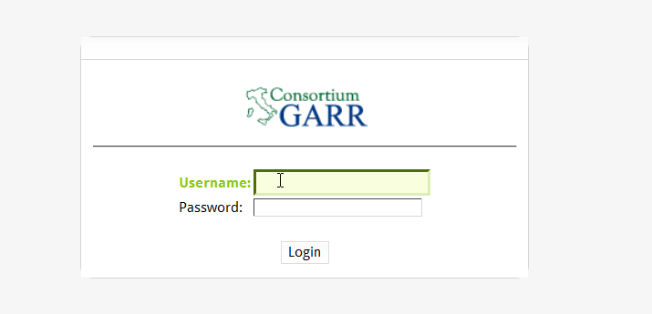
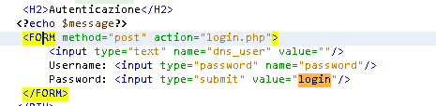
Federare un’applicazione
Punti critici
I punti da individuare con priorità sono invece quelli in cui l’applicazione scrive nella sessione i dati relativi all’ identità dell’utente, ed i relativi punti che li invocano (le pagine di login e gli endpoint dei POST di login)

Slide 77
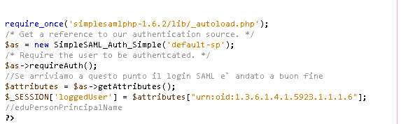
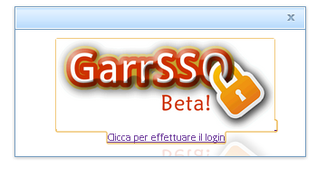

Federare un’applicazione
SSO Init (SimpleSAMLphp)
Una volta individuati questi punti vanno eliminate le ridondanze e sostituiti (o affiancati) da chiamate a funzioni di inizializzazione del flusso SSO (lazy session)

Slide 78



Federare un’applicazione
SSO Init (Shibboleth)
Una volta individuati questi punti vanno eliminate le ridondanze e sostituiti (o affiancati) da chiamate a funzioni di inizializzazione del flusso SSO (lazy session)

Slide 79
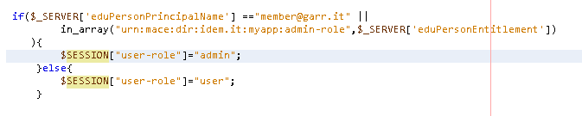
Federare un’applicazione
Session Bridge
Va anche implementata una parte di «ricezione» dell’assertion SAML, che mappi i valori degli attributi con gli oggetti della session preesistente (con SimpleSAML il conflitto di sessione può essere un problema, aggirabile mediante session bridging) ad ogni modo si consiglia il refactoring e l’introduzione di wrappers laddove possibile)

Slide 80
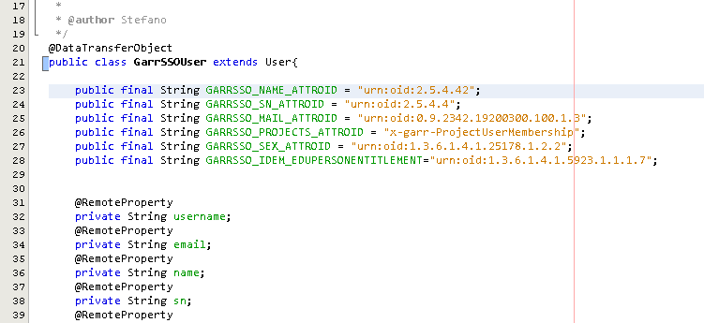



Federare un’applicazione
Session Wrapper
Wrapper che estende un oggetto generico User
Login Endpoint (Istanzia il wrapper nella sessione locale)
L’applicazione usa sempre la superclasse per l’AuthZ
Costruttore (setta gli attributi nel wrapper, elaborandoli se necessario)

Slide 81

Federare un’applicazione
Scegliere il livello di trust
E’ possibile decidere il grado di fiducia nella federazione: ad esempio si puo` scegliere di usare un mapping locale per i ruoli utente, oppure far fede direttamente sugli attributi autorizzativi forniti dagli IdP. Oppure si puo` implementare una soluzione ibrida che garantisca il giusto compromesso tra flessibilità, autonomia ed automatismo: es. un database che si popola automaticamente in base agli attributi IDEM, ove pero` sia possibile sovrascrivere autonomamente gli attributi autorizzativi
https://spaces.internet2.edu/display/SHIB2/NativeSPEnableApplication

Slide 82










Federare un’applicazione
Federare? Un gioco da ragazzi!
Se avete una di queste applicazioni, potete federarla a costo zero: esistono infatti già decine di applicazioni note per le quali sono disponibili estensioni SAML opensource
https://spaces.internet2.edu/display/SHIB2/ShibEnabled https://rnd.feide.no/fed_software/

Slide 83


Requested Attribute
La ciliegina sulla torna
Come consigliato dal wiki ufficiale shibbleth2 è buona norma compilare i metadati dell’SP con gli attributi richiesti dall’applicazione ai fini di documentazione, ma in futuro, (simpleSAMLphp già lo fa) gli IdP si autoconfigurerranno per rilasciare solo gli attributi richiesti ad ogni SP (niente più oneri di gestione dei filtri, che diventeranno molto complessi da manutenere quando la federazione avrà molti servizi attivi.
Oltre ai vantaggi di gestione per l’autoconfigurazione, si pensi agli IdP che non rilasciano determinati attributi opzionali, se un applicazione richiede uno di essi, come informiamo l’utente (in fase di login) che con il nostro IdP quell’applicazione NON funzionerà mai??? Stesso discorso vale se si usa uApprove con checkbox sui singoli attributi..
https://spaces.internet2.edu/display/SHIB2/MetadataForSP

Slide 84

Sviluppi futuri
Benefici del SSO Federato

Slide 85
Collaborazione internazionale
Bacini di utenza in espansione, Collaborazione sui progetti resa facile!
Some methods for facilitating interoperability between federations:
Federation Bridging
Confederations: federation of federations, highly hierarchical control
Peering: bi-/multi-lateral agreements
Virtual Organizations (VOs): not under single hierarchical control

Slide 86

Collaborazione internazionale
Utenti a portata di metadati
Metadata trust
APP1
Metadata trust
L’applicazione può anche instaurare trust con singoli IdP di enti o Virtual Organizations esterne (anche solo in qualità di Attribute Authorities) – si pensi a progetti comuni tra più università, enti ed aziende

Slide 87

Il futuro
Sviluppi futuri lato IdP
= valore aggiunto a costo zero per le nostre app!

Slide 88

Il futuro
Sviluppi futuri lato IdP
= valore aggiunto a costo zero per le nostre app!

Slide 89
Ringraziamenti
Stefano Zanmarchi (Universita` degli Studi di Padova)
Slides introduttive sul concetto di identita` digitale
4 , 6…10 e 83
Leggermente rielaborate e tradotte dalla sua versione in inglese presentata all’EUMEDCONNECT AAI INFODAY
Q&A
Any (Attribute) Query?

Slide 90
Q&A
Any (Attribute) Query?

